Slide 1

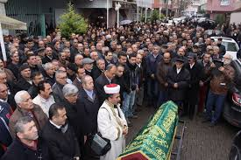
Cenaze Namazı

Slide 2
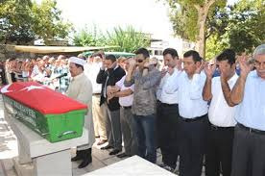
. - Vefat eden Müslümanın ardından kılınan namazdır.
Cenaze Namazı
. - Cenaze namazı farz-ı kifayedir. Yani bir grup Müslüman kılınca diğerlerinden yükümlülük kalkmış olur.

Slide 3
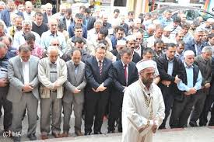
. - Cenaze namazı cemaatle kılınır.
. - Eğer vefat eden kişinin cenaze namazını hiç kimse kılmazsa o beldedeki bütün Müslümanlar bundan sorumlu olur.

Slide 4
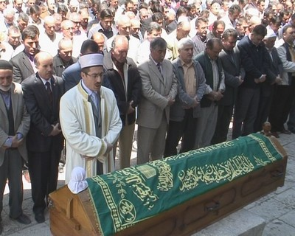
.
.
.

Slide 5
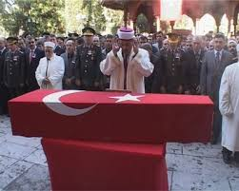
. - Önce niyet edilir, imama uyulur. Niyet, vefat eden kişinin erkek, kadın veya çocuk oluşuna göre değişir.
. Cenaze namazının kılınışı
. - Başlama tekbiri alınır ve eller bağlanır.

Slide 6
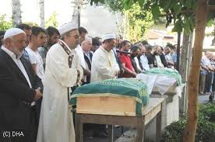
. - İmam ellerini kaldırmadan yüksek sesle tekbir alır.
. - Herkes içinden "sübhaneke" duasını "ve celle senâüke" kısmıyla birlikte okur.

Slide 7
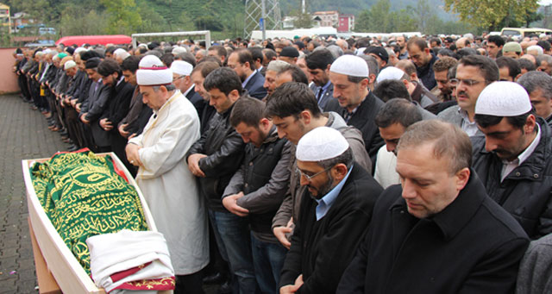
.
.

Slide 8
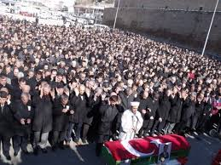
. - İmam ellerini kaldırmadan yüksek sesle tekbir alır.
. - Herkes içinden "salli-barik" dualarını okur.
. - İmam ellerini kaldırmadan yüksek sesle tekbir alır.

Slide 9
. - Dua edilir, vefat eden kişi için helallik alınır ve cenaze defnedilir.
. - Herkes içinden cenaze duasını okur. Bilmeyenler "fatiha" suresini okur.
- İmam dördüncü defa tekbir aldıktan sonra selam verilir, namaz bitirilir.

Slide 10
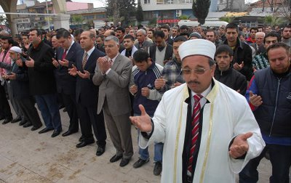

Slide 11


